Slide 1


CUKIERECZKI
Znajdź swoją historię -
opowiadania z firmy wzięte
Spotkanie (liczba uczestników od 6 do 20)
Czas – ok. 180 min.
Spotkanie integracyjne
(ilość uczestników od 6 do 20)
Czas - ok 180 min.

Slide 2
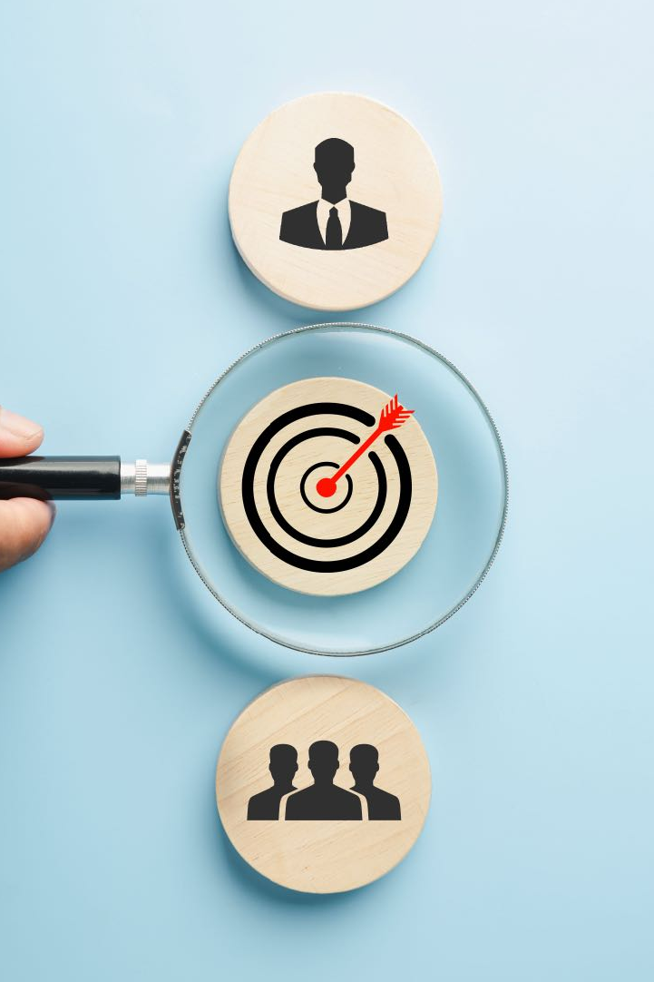
CEL SPOTKANIA
Przed nami inspirująca podróż w głąb komunikacji i współpracy – będziemy odkrywać, jak radzimy sobie z konfliktami i jakie zachowania pomagają nam budować lepsze relacje. To okazja do refleksji i rozmowy, która pozwoli nam lepiej zrozumieć siebie i innych. Prosimy o pełne zaangażowanie.
Tworzenie bezpiecznej przestrzeni do świadomego zarządzania konfliktem.
Otwarta refleksja nad mechanizmami współpracy.
Kreatywne współtworzenie zasad współpracy.

Slide 3



WSPÓŁTWORZYMY SPOTKANIE
NIE MA JEDNEJ OSOBY PROWADZĄCEJ
– KAŻDY UCZESTNIK WEJDZIE W ROLĘ PROWADZĄCEGO W MAŁYCH FRAGMENTACH SPOTKANIA.
Kiedy pojawi się kółko ze strzałką ( ), aktualnie prowadząca osoba przekazuje rolę kolejnej zgodnie z ruchem wskazówek zegara.
ROLA PROWADZĄCEGO
W DANYM MOMENCIE
Czyta na głos treści pojawiające się na slajdzie.
Upewnia się, czy wszyscy uczestnicy zrozumieli te treści.
Gdy na ekranie pojawi się kolejne kółko, przekazuje prowadzenie osobie po lewej stronie.
SYMBOL RĘKI – WYKONUJEMY DODATKOWĄ CZYNNOŚĆ
Jeśli na slajdzie pojawi się symbol ręki, prowadzący wykonuje opisane zadanie (np. wyznacza osobę do mierzenia czasu, włącza audiobook itp.).
Prowadzący odpowiada za przypilnowanie, by zadanie zostało wykonane.
SYMBOL ZIELONEGO KÓŁKA – MOŻNA ROZPOCZĄĆ AKTYWNOŚĆ
Kółko pojawia się w prawym górnym rogu, gdy wszystkie treści na slajdzie zostały wyświetlone.
Oznacza gotowość do działania. Pomaga zsynchronizować tempo pracy i uniknąć przedwczesnego przejścia dalej.

Slide 4
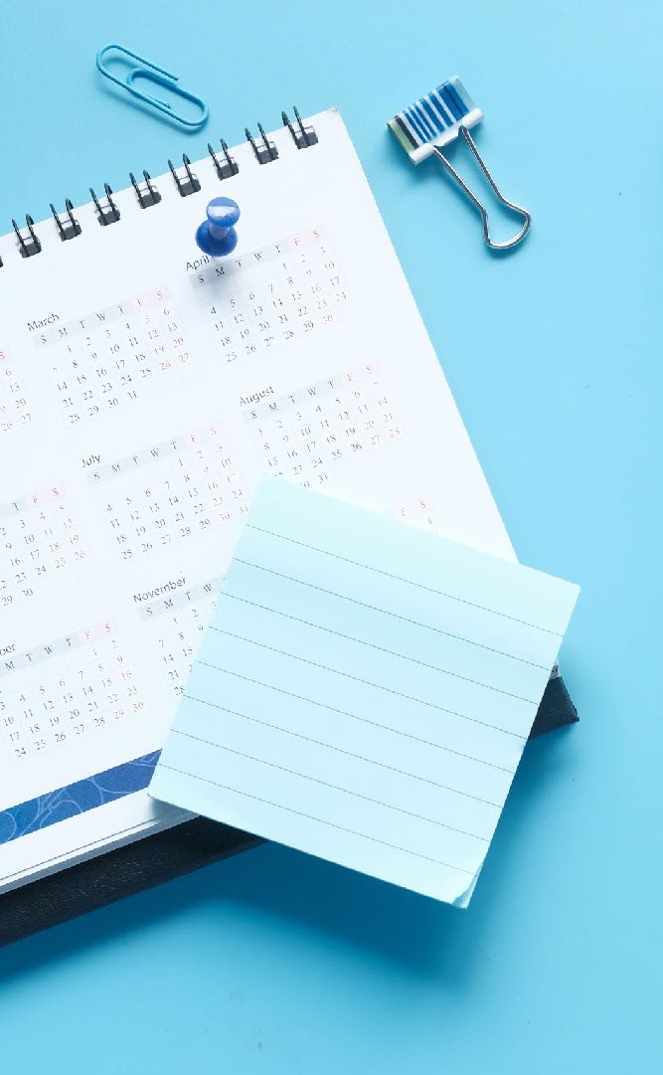
AGENDA SPOTKANIA
1 | Wprowadzenie: 10 min
2 | Rundka integracyjna: 15 min
3 | Wysłuchanie audiobooka: 30 min
4 | Dyskusja w podgrupach: 60 min
5 | Przerwa kawowa: 15 min
6 | Dyskusja całego zespołu: 20 min
7 | Refleksja osobista: 10 min
8 | Rundka kończąca: 15 min
9 | Podsumowanie: 5 min
Uwaga
Pamiętajmy o czasie
wyznaczmy uczestnika, który będzie przypominał grupie o limitach czasowych!

Slide 5
KONTRAKT ZASADY KOMUNIKACJI (5 minut)
1
AKTYWNE SŁUCHANIE
Nie przerywaj ani nie komentuj w trakcie wypowiedzi.
Skup się na zrozumieniu, zamiast przygotowywać swoją odpowiedź.
Zadawaj pytania dopiero po zakończeniu wypowiedzi.
POUFNOŚĆ – „CZTERY ŚCIANY”
To, co zostało powiedziane, zostaje w grupie.
Możesz dzielić się refleksjami, ale bez wskazywania konkretnych osób.
3
KOMUNIKACJA „JA”
Mów o swoich doświadczeniach, zamiast uogólniać.
Unikaj słów „wszyscy”, „nikt” – zamiast tego używaj sformułowań typu „zauważyłam/-em…”.
Pozwalaj na różne perspektywy, nie podważaj cudzych odczuć.
ZIELONE ŚWIATŁO
Każda opinia jest ważna – nie oceniaj, staraj się zrozumieć.
Różnorodność jest siłą – budujemy na tym, co nas łączy.
Nikt nie jest zmuszany do wypowiedzi – szanujemy indywidualne granice.
2
4
Uwaga
Sprawdzamy, czy wszyscy rozumiemy zasady i zgadzamy się na ich wspólne przestrzeganie.

Slide 6
RUNDKA INTEGRACYJNA (15 minut)
Za chwilę pojawią się trzy pytania – najpierw je przeczytam, a następnie odpowiadać zacznie pierwsza osoba po mojej lewej stronie. Po odpowiedzi na wszystkie trzy pytania przekażę głos dalej w lewo. Rundkę zakończę ja i przejdziemy do kolejnego slajdu.
1. Ulubiona forma imienia w pracy.
2. Ulubiona postać literacka.
3. Stwórz metaforę „Konflikt jest jak…”.
Uwaga
Przestrzegajcie zasad dotyczących aktywnego słuchania i komunikacji „ja”.
Osoba czytająca pytanie staje się moderatorem, życzliwie zabezpiecza przestrzeń na wypowiedź dla każdego uczestnika.

Slide 7

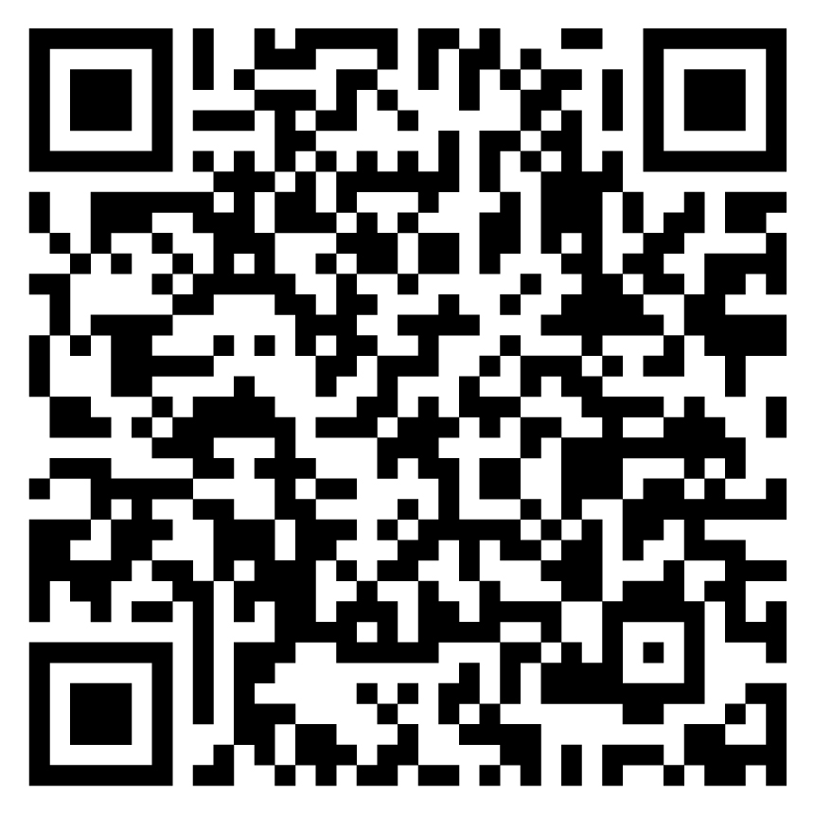
SŁUCHAMY
AUDIOBOOKA (30 minut)
Za chwilę włączymy audiobook, jednak najpierw kilka podpowiedzi, jak słuchać skutecznie, aby pomóc sobie
i innym w odbiorze.
SKUPIENIE NA TREŚCI
– AKTYWNE SŁUCHANIE.
MOŻESZ ROBIĆ NOTATKI,
ABY ZAPAMIĘTAĆ WAŻNE
MOMENTY.
WSTRZYMUJEMY SIĘ
OD KOMENTARZY
DO KOŃCA ODSŁUCHU.
Audiobook
Uwaga
Rozdajemy uczestnikom kartki i długopisy.
Włączamy audiobooka. Po jego odsłuchaniu przechodzimy do kolejnego slajdu. Miłego słuchania!

Slide 8
DYSKUSJA W PODGRUPACH: Role (5 minut)
Za chwilę rozpoczniemy dyskusję. Aby ułatwić proces rozmowy omówimy dwie kluczowe role.
PROWADZĄCY ĆWICZENIE
ROLA MODERATORA WEWNĄTRZ GRUPY
Przełącza slajdy i czyta wszystkie 5 pytań na forum dla podzespołów.
Mierzy czas każdej dyskusji i informuje na forum:
po 5 minutach – przypomnienie o upływie czasu;
2 minuty przed końcem – sygnał do podsumowania;
koniec czasu – przejście do kolejnego pytania.
Zmienia się przy każdym pytaniu (zgodnie z ruchem wskazówek zegara).
Pilnuje czasu wewnętrznej dyskusji (maksymalnie 10 minut na pytanie).
Dba o równą przestrzeń dla każdego uczestnika.
Uwaga
Wyznaczamy prowadzącego ćwiczenie. Po przypisaniu ról przechodzimy do kolejnego slajdu.
Treść kolejnego slajdu czyta wybrany prowadzący ćwiczenie.
Moderatorów wewnętrznych wyznaczamy po podziale na podgrupy (następne slajdy).

Slide 9
DYSKUSJA W PODGRUPACH: Cel (3 minuty)
Podczas dyskusji analizujemy postaci i sytuacje z opowiadania, koncentrując się na swoich odczuciach i refleksjach. Unikamy odniesień do osobistych doświadczeń – rozmawiamy w bezpiecznej przestrzeni metafory. Przed podziałem na grupy przypomnijmy cele spotkania.
ZROZUMIENIE I ZACIEKAWIENIE
PERSPEKTYWĄ INNYCH
DOBRA PRAKTYKA W DYSKUSJI:
MINUTA CISZY PRZED KAŻDĄ ODPOWIEDZIĄ
Słuchamy odpowiedzi innych z otwartością i bez oceniania.
Dzielimy się własnymi refleksjami szczerze i swobodnie.
Wartością jest różnorodność spojrzeń.
W zaangażowany sposób odpowiadamy na pytania, które pomogą nam ustalić kluczowe wartości zespołu.
Po przeczytanym pytaniu zachowajmy minutę ciszy.
Najpierw osobista refleksja i krótkie notatki – pozwoli to na skupienie uwagi na słuchaniu zamiast bieżącego wymyślania odpowiedzi.
Potem otwarta wymiana myśli, bez pośpiechu.
Uwaga
Sprawdź, czy wszystkie zasady są jasne dla uczestników. Jeżeli tak, przejdźcie do kolejnego slajdu.

Slide 10
DYSKUSJA W PODGRUPACH: Podział na podgrupy: (2 minuty)
Dzielimy się na zespoły 3–5-osobowe, aby ułatwić proces poznania swoich potrzeb. Liczenie zaczynamy od prowadzącego ćwiczenie i przekazujemy głos zgodnie z ruchem wskazówek zegara. Każdy uczestnik wymienia liczbę zgodnie z poniższym schematem – to określi, do której grupy trafi. Zapamiętaj swoją liczbę!
W przypadku zespołu 6-10 osób liczymy od 1 do 2
W przypadku zespołu 11-15 osób liczymy od 1 do 3
W przypadku zespołu 16-20 osób liczymy od 1 do 4
Uwaga
Po zakończeniu liczenia każdy odnajduje swoją grupę i wygodnie siada, tak aby móc słyszeć i widzieć każdego członka swojej podgrupy.
W każdej podgrupie wybieramy pierwszych moderatorów. Po potwierdzeniu wyboru prowadzący przechodzi do kolejnego slajdu.

Slide 11


DYSKUSJA W PODGRUPACH: Pytanie 1
(1 minuta refleksji + 8 minut dialogu)
Które momenty opowiadania szczególnie przykuły Twoją uwagę – wzbudziły emocje, rozbawiły, zirytowały lub skłoniły do refleksji? Może to być konkretna scena, wypowiedź bohatera lub sytuacja, która wydała Ci się istotna.
Co sprawiło, że właśnie ten fragment był dla Ciebie ważny?
Uwaga
Przestrzegajcie zasady o aktywnym słuchaniu i komunikacji „ja”.
Prowadzący ćwiczenie po przeczytaniu pytania dołącza do swojej grupy dyskusyjnej. Równocześnie mierzy czas i informuje o jego upływie.

Slide 12
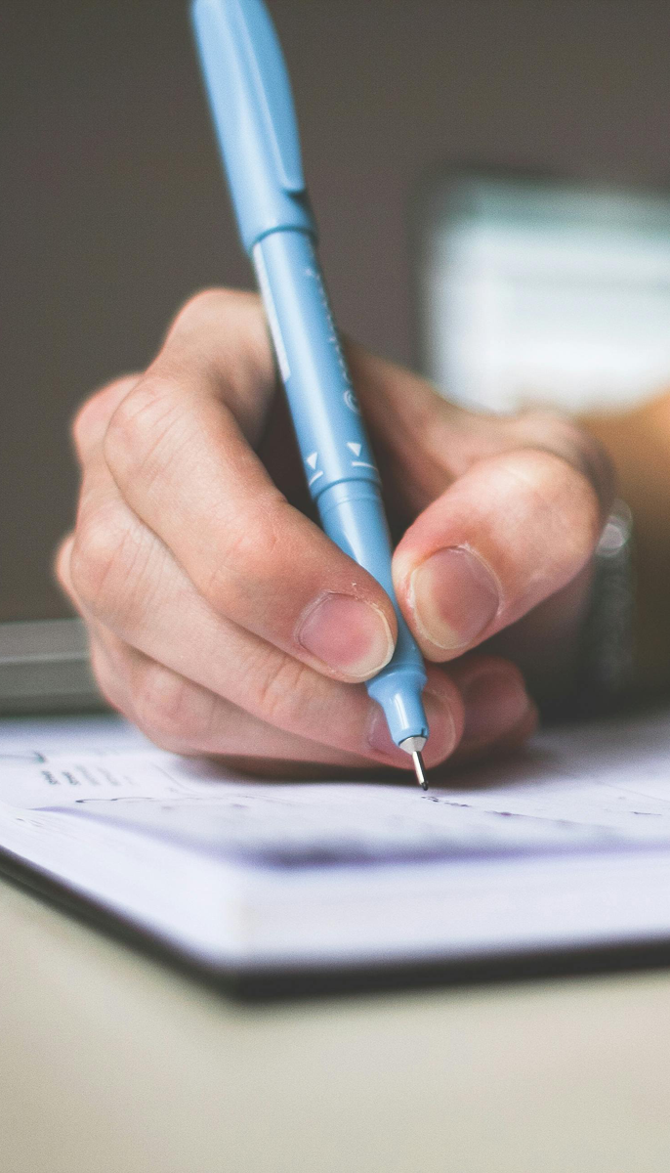

DYSKUSJA W PODGRUPACH: Pytanie 2
(1 minuta refleksji + 8 minut dialogu)
Konflikt jest naturalnym elementem współpracy, a jego unikanie często rodzi więcej problemów niż otwarta rozmowa.
Które postacie w opowiadaniu unikały konfliktu lub ujawnienia innego zdania? Jakie zachowania na to wskazywały? Dlaczego mogły wybierać taką strategię?
Które z tych zachowań były dla Ciebie najbardziej irytujące lub najmniej zrozumiałe? Dlaczego?
Uwaga
W podgrupie rolę moderatora przejmuje pierwsza osoba po lewej stronie wcześniejszego moderatora.
Przestrzegajcie zasady o aktywnym słuchaniu i komunikacji „ja”.
Prowadzący ćwiczenie po przeczytaniu pytania dołącza do swojej grupy dyskusyjnej. Równocześnie mierzy czas i informuje o jego upływie.

Slide 13
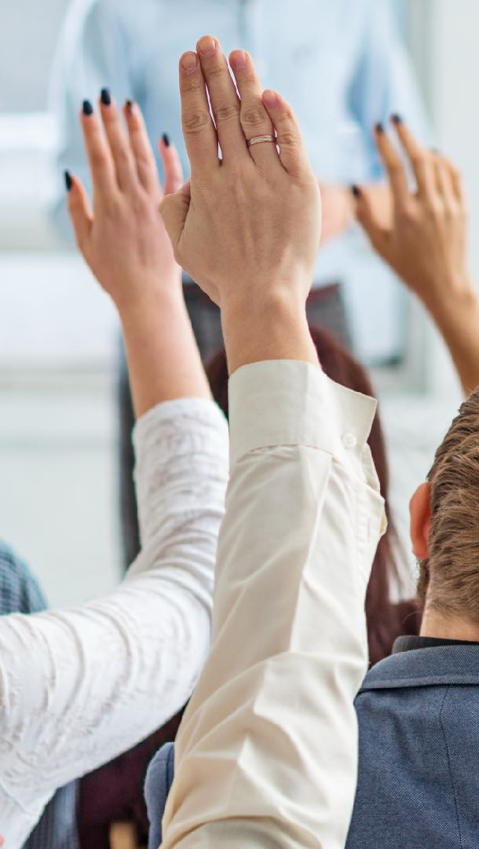

DYSKUSJA W PODGRUPACH: Pytanie 3
(1 minuta refleksji + 8 minut dialogu)
Konstruktywne konflikty opierają się na otwartości, szczerości i umiejętności słuchania, a ich celem jest znalezienie najlepszego rozwiązania.
Które zachowania bohaterów najbardziej sprzyjały otwartej i szczerej rozmowie? Co sprawia, że były skuteczne?
Jak ich postawa mogła wpłynąć na atmosferę i relacje w zespole?
Uwaga
W podgrupie rolę moderatora przejmuje pierwsza osoba po lewej stronie wcześniejszego moderatora.
Przestrzegajcie zasady o aktywnym słuchaniu i komunikacji „ja”.
Prowadzący ćwiczenie po przeczytaniu pytania dołącza do swojej grupy dyskusyjnej. Równocześnie mierzy czas i informuje o jego upływie.

Slide 14
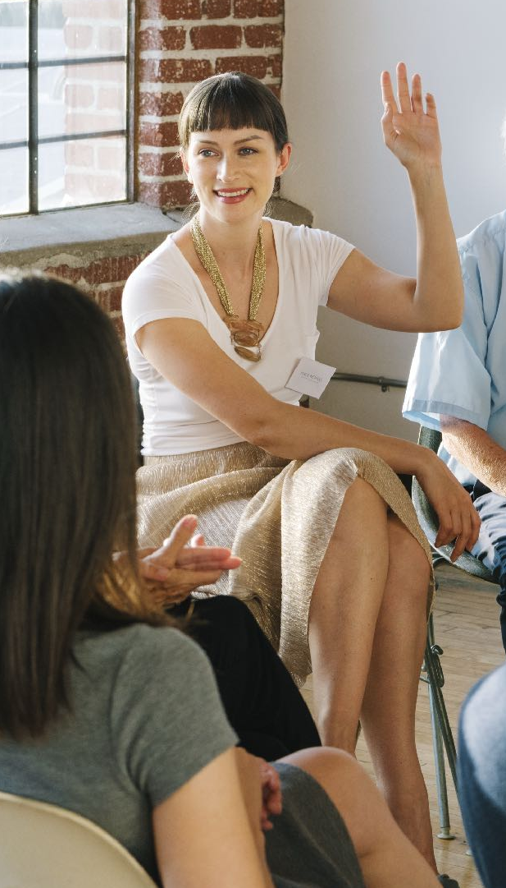

DYSKUSJA W PODGRUPACH: Pytanie 4
(1 minuta refleksji + 8 minut dialogu)
Rozwój i rozwiązywanie problemów wymagają umiejętności konstruktywnego przechodzenia przez konflikty. Kluczowe jest, aby różnice zdań wspierały współpracę.
Jak na podstawie opowiadania rozumiesz konstruktywny konflikt?
Czego potrzebujesz od innych, aby czuć się bezpiecznie w trudnych rozmowach i otwarcie mówić o swoich obawach i potrzebach?
Uwaga
W podgrupie rolę moderatora przejmuje pierwsza osoba po lewej stronie wcześniejszego moderatora.
Przestrzegajcie zasady o aktywnym słuchaniu i komunikacji „ja”.
Prowadzący ćwiczenie po przeczytaniu pytania dołącza do swojej grupy dyskusyjnej. Równocześnie mierzy czas i informuje o jego upływie.

Slide 15
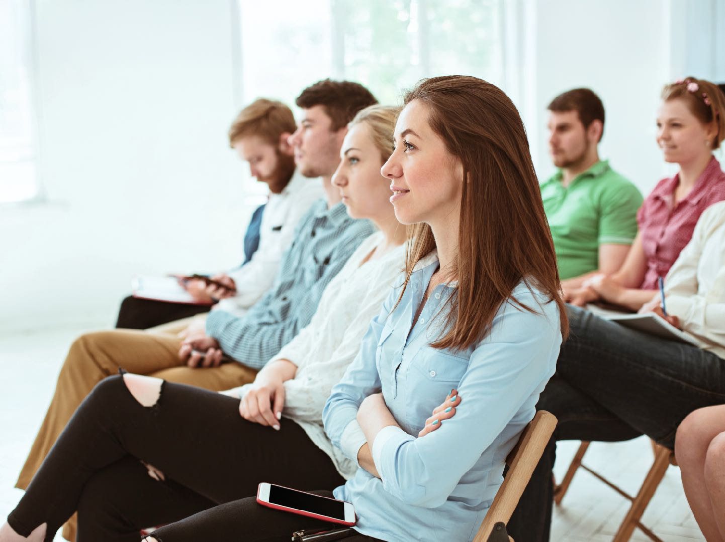
DYSKUSJA W PODGRUPACH: Pytanie 5
(1 minuta refleksji + 8 minut dialogu)
Magda, zwana „Mutter”, unikała trudnych rozmów, zastępując je częstowaniem zespołu cukiereczkami. Jakich zachowań potrzebujecie, aby zamiast unikania konfliktów, budować bezpieczną przestrzeń do ich konstruktywnego rozwiązania?
Stwórzcie jedno lub dwa hasła, które najlepiej wyrażą i utrwalą Wasze potrzeby.
Uwaga
W podgrupie rolę moderatora przejmuje pierwsza osoba po lewej stronie wcześniejszego moderatora.
Przestrzegajcie zasady o aktywnym słuchaniu i komunikacji „ja”.
Prowadzący ćwiczenie po przeczytaniu pytania dołącza do swojej grupy dyskusyjnej. Równocześnie mierzy czas i informuje o jego upływie.

Slide 16
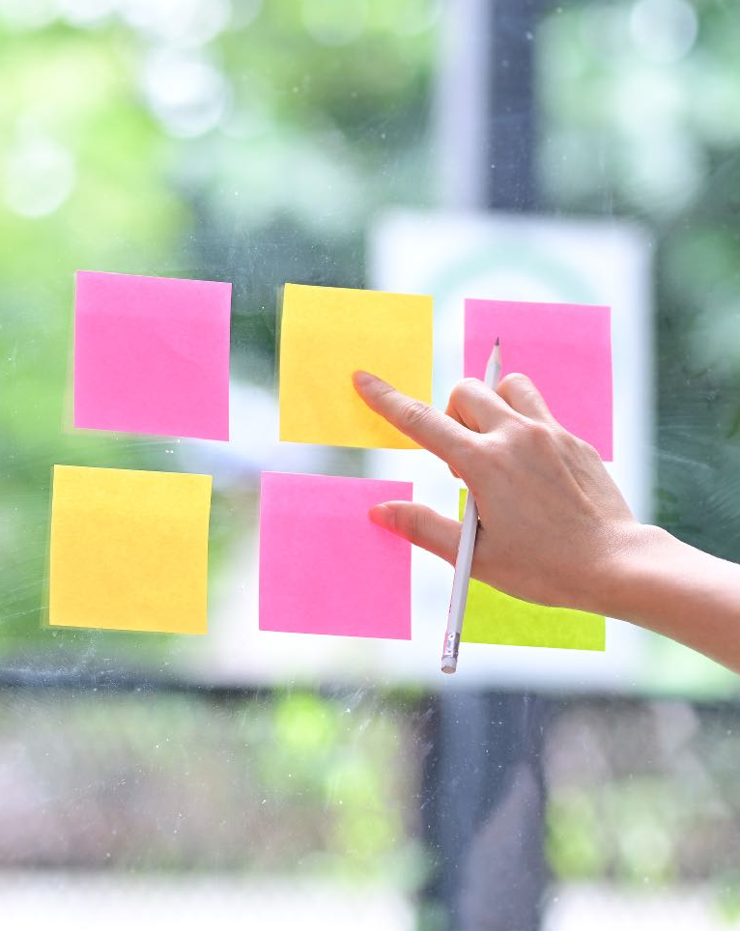
PRZYGOTOWANIE W PODGRUPACH:
Prezentacja efektów dyskusji: (5 minut)
Po przerwie każdy zespół przeprowadzi 5-minutowe wystąpienie, podczas którego zaprezentuje wypracowane wnioski reszcie grupy. Podzielcie się:
WNIOSKAMI
HASŁEM LUB HASŁAMI
Jakich zachowań nie chcemy w codziennej pracy?
Jakich postaw i wsparcia potrzebujemy
od współpracowników?
Jak rozumiecie zarządzanie konfliktem w zespole?
Wypracowanymi w pytaniu 5
Uwaga
W podgrupie rolę moderatora przejmuje pierwsza osoba po lewej stronie wcześniejszego moderatora.
Forma prezentacji jest dowolna – możecie skorzystać z flipchartu, tablicy lub po prostu swobodnie o tym opowiedzieć.
Prowadzący ćwiczenie po przeczytaniu pytania dołącza do swojej grupy dyskusyjnej. Równocześnie mierzy czas i informuje o jego upływie.

Slide 17
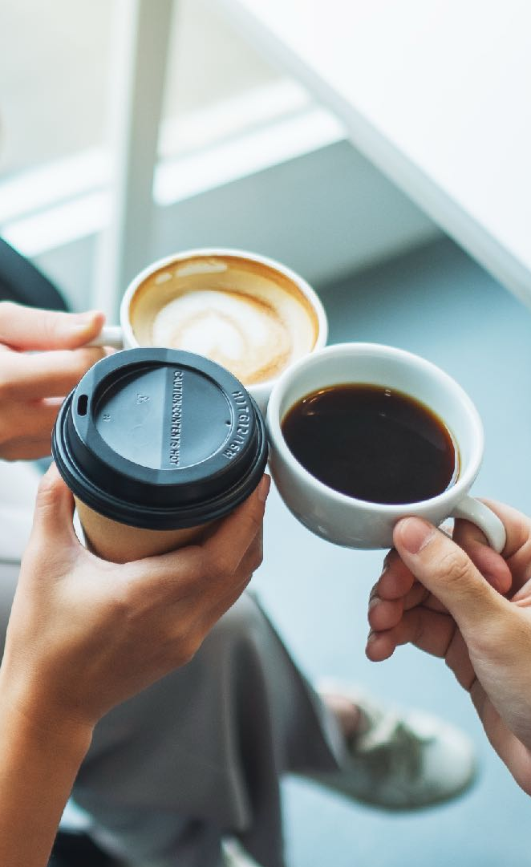
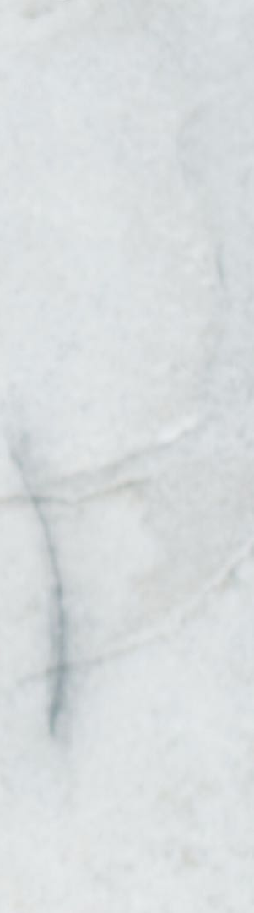
Przerwa kawowa (10 minut)
Czas na chwilę odpoczynku i regenerację! Skorzystajcie z kawy, herbaty i swobodnej rozmowy.
Uwaga
Prosimy o punktualny powrót, aby sprawnie kontynuować spotkanie.
Po powrocie wszystkich uczestników przechodzimy do kolejnego slajdu. Czytanie rozpocznie osoba inicjująca spotkanie integracyjne.
Prowadzący ćwiczenie od momentu przerwy kawowej wychodzi ze swojej roli. Dziękujemy za Twoje zaangażowanie!

Slide 18
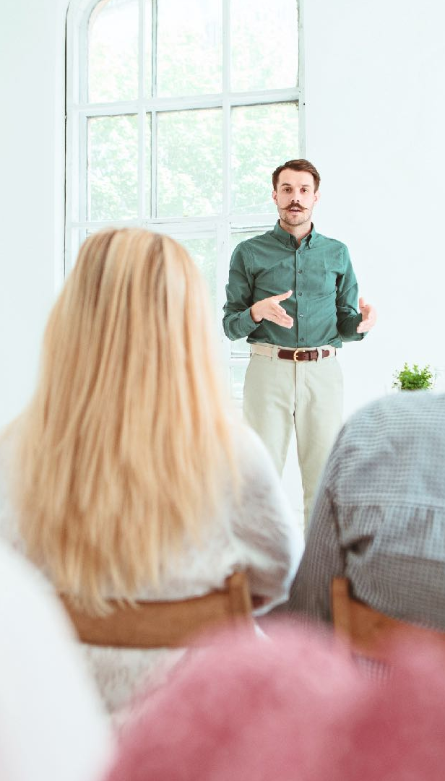
Prezentacje przed zespołem - role (5 minut)
Za chwilę wysłuchamy wyników pracy podgrup i wspólnie wybierzemy najbardziej nośne hasło. Aby przebiegło to sprawnie, najpierw wyznaczamy dwie osoby do kluczowych ról.
Moderator
Sekretarz
Zaprasza zespoły do prezentacji i pilnuje czasu.
Prowadzi dyskusję i zbiera refleksje zespołu.
Dba o to, aby każdy członek zespołu miał przestrzeń na wypowiedź.
W dowolnej formie wspiera wybór finalnego hasła lub haseł.
Podczas wystąpień notuje zachowania, których chcemy unikać, i postawy, których potrzebujemy (bez przypisywania do konkretnych osób lub podgrup).
Zapisuje wybrane wspólne hasło lub hasła zespołu.
Po spotkaniu rozsyła mailem notatki wszystkim uczestnikom.
Uwaga
Wyznaczamy moderatora i sekretarza – najlepiej po zgłoszeniu się chętnych. Po przypisaniu ról przechodzimy do kolejnego slajdu.
Treść kolejnego slajdu czyta wybrany moderator.

Slide 19
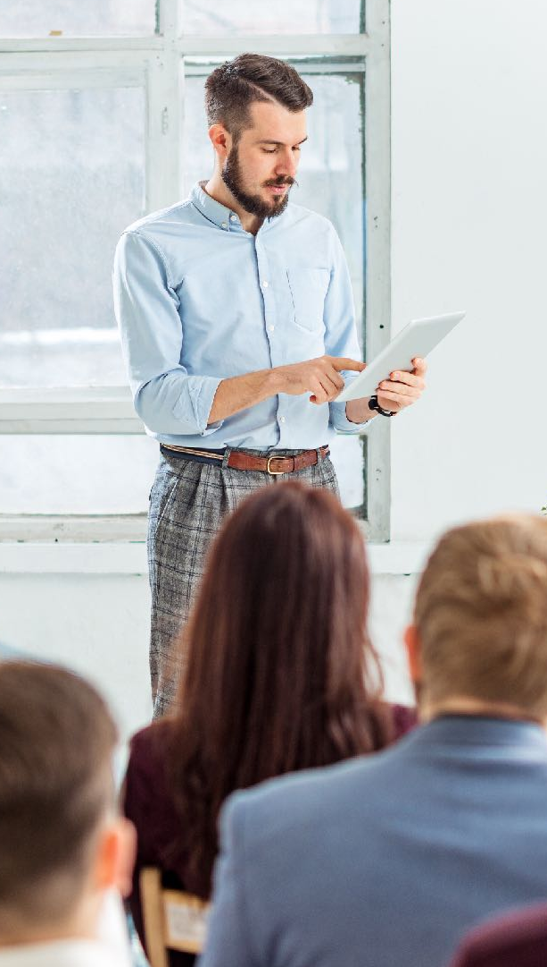
Prezentacje przed zespołem (20 minut)
Rozpoczynamy zespołową dyskusję, która składa się z trzech etapów. Ważne, aby przejść przez każdy krok po kolei i nie pomijać żadnego.
1
Odsłuchanie wszystkich prezentacji podzespołów
(5 minut na podgrupę)
Otwarta wymiana refleksji i najważniejszych wniosków
Wybór hasła lub haseł wspólnych dla całego zespołu
2
3
Uwaga
Moderator zarządza przestrzenią wystąpień i dyskusji.
Przestrzegajcie zasady o aktywnym słuchaniu i komunikacji „ja”.
Sekretarz notuje zachowania, których chcemy unikać, oraz postawy,
których potrzebujemy. Notuje też wybrane hasło lub hasła.

Slide 20
Refleksja osobista (10 minut)
10 minut
na osobistą notatkę
Swobodnie opisz swoje doświadczenia i odczucia.
Co było dla Ciebie najważniejsze?
Co szczególnie Cię poruszyło?
Bez wypunktowania - pisz intuicyjnie
Nie analizuj – pozwól myślom płynąć swobodnie.
Skoncentruj się na tym,
co chcesz zapamiętać.
Notatka
tylko dla Ciebie
Nie będziemy jej omawiać ani się nią dzielić.
To Twój osobisty zapis wrażeń i refleksji.
Pomaga utrwalić
tylko kluczowe wnioski
To, co zapiszesz, na dłużej zostanie w Twojej pamięci.
Może to być punktem odniesienia do przyszłych działań.
Uwaga
Zapraszam Was
Do pracy w formie intuicyjnej notatki - obok kilka zasad ćwiczenia
Osoba czytająca sprawdza, czy każdy uczestnik ma kartki i długopis.
Wspólnie dbamy o ciszę, aby zapewnić komfortowe warunki każdemu uczestnikowi.

Slide 21
Rundka zamykająca (10 min)
Za chwilę pojawią się dwa pytania – najpierw je przeczytam, a następnie odpowiadać zacznie pierwsza osoba po mojej lewej stronie. Każdy przekaże głos dalej w lewo, a rundkę zakończę ja.
1. CO W WYNIKU DZISIEJSZEGO SPOTKANIA CHCIAŁABYM/CHCIAŁBYM ZMIENIĆ W SWOIM PODEJŚCIU DO TRUDNYCH ROZMÓW I SYTUACJI KONFLIKTOWYCH?
2. CZEGO POTRZEBUJĘ OD SWOICH WSPÓŁPRACOWNIKÓW, ABY CZUĆ SIĘ BEZPIECZNIE I OTWARCIE DZIELIĆ SIĘ OPINIAMI, NAWET JEŻELI RÓŻNIĄ SIĘ OD OPINII INNYCH?
Uwaga
Przestrzegajcie zasady o aktywnym słuchaniu i komunikacji „ja”.
Osoba czytająca pytanie staje się prowadzącym; życzliwie zabezpiecza przestrzeń na wypowiedź dla każdego uczestnika.

Slide 22
Podsumowanie (3 minuty)
1
RELACJE BUDUJEMY
WSPÓLNIE
Nasze refleksje to fundament bezpiecznych relacji.
Wdrożone działania mają największą wartość.
PAMIĘTAJMY O KRZYWEJ
ZAPOMINANIA
To, co dziś wydaje się oczywiste, może szybko zniknąć
z naszej pamięci.
Notatki i wspólne przypomnienia pomogą utrwalić zmiany.
3
KLUCZOWE ZASADY
NA TRUDNE MOMENTY
Uzgodnione reguły pomogą w codziennej współpracy.
Największą siłę mają wtedy, gdy pojawiają się wyzwania.
KONSEKWENCJA TO KLUCZ
DO ZMIANY
Warto regularnie wracać do dzisiejszych wniosków.
Tylko systematyczne działania przynoszą realne efekty.
2
4

Slide 23


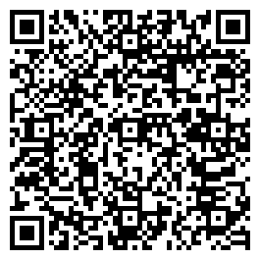

Na zakończenie (2 minuty)
Dziękujemy za wspólnie spędzony czas i życzymy powodzenia w dalszej pracy nad zarządzaniem konfliktami. Śledź nasz projekt i organizuj kolejne spotkanie – tym razem dotyczące zaangażowania w zespole.
Zapoznaj się z artykułem uzupełniającym wiedzę teoretyczną dr Martyny Goryniak.
Znajdziesz go na stronie projektu.
Podziel się opinią
Wasze refleksje są dla nas cenne –
prosimy o wypełnienie krótkiej ankiety.
Wasze uwagi pomogą nam doskonalić narzędzia wspierające rozwój.
Ankieta
Uwaga
Osoba czytająca aktywnie zaprasza uczestników do wypełnienia ankiety – dziękujemy!
Sekretarz rozsyła notatki wszystkim uczestnikom spotkania (możliwie jak najszybciej).
Wspólnie popularyzujemy wypracowane zasady i wdrażamy je w codziennej pracy.

Slide 24
Dziękujemy
za uwagę

